Slide 1
論文報告 · RAG · arXiv:2404.16130v2（2024 首版，2025 修訂）
From Local to Global:
A GraphRAG Approach to Query-Focused Summarization
以 LLM 建知識圖譜並預寫 community summary，回答「整個語料在講什麼」
Darren Edge†, Ha Trinh†, Newman Cheng, Joshua Bradley, Alex Chao, Apurva Mody,
Steven Truitt, Dasha Metropolitansky, Robert Osazuwa Ness, Jonathan Larson
Microsoft Research · Microsoft Strategic Missions and Technologies · Microsoft Office of the CTO（† 共同第一作者）
Preprint, under review · 開源實作：github.com/microsoft/graphrag
Notes:
這篇是 Microsoft Research 提出的 GraphRAG。版本為 arXiv v2（2025 年 2 月修訂），首頁仍標示 Preprint、under review。核心問題是：當使用者問的是「整份語料的主題是什麼」這類全域問題時，傳統向量 RAG 找不到答案，作者改用 LLM 先建知識圖譜、再預先為每個圖社群寫摘要，查詢時以 map-reduce 彙整。

Slide 2
研究背景 · 瓶頸
向量 RAG 只能取回局部片段，答不了需要看完整個語料的問題
局部問題 · vector RAG 擅長
全域問題 · vector RAG 失效
答案集中在少數片段
答案散布在整個語料
例（示意）：哪家公司曾收購 NeoChip？
例：What are the main themes in the dataset?
以 embedding 相似度取回 top 片段，再交給 LLM 生成
沒有單一片段與問題相似；取回的少數事實會被誤當成全域摘要
另一側的瓶頸：既有 query-focused summarization（QFS）方法無法擴展到 RAG 系統索引的文本量（本文實驗約 1M–1.7M tokens）。
目標：讓 QFS 能隨「問題的廣度」與「語料的規模」一起擴展
Edge et al. · GraphRAG · arXiv:2404.16130v2
2
Notes:
傳統 RAG（作者統稱 vector RAG）依語意相似度取回少數片段放進 context window，適合答案集中在少數紀錄的問題。但「資料集的主要主題是什麼？」這類問題，答案散布在整個語料，本質上是 query-focused summarization（QFS），沒有任何單一片段與問題特別相似。另一方面，既有 QFS 方法無法處理 RAG 系統常見的語料規模。作者把需要全域理解的問題稱為 global sensemaking。左側局部問題是報告者依原文 NeoChip 範例改寫的示意；右側問題取自摘要。

Slide 3
核心想法
把全域摘要提前到索引階段，查詢時只彙整現成的摘要
索引階段（indexing time）· 步驟 1–3
查詢階段（query time）
1
2
3
4
建知識圖譜
切成階層社群
預先寫摘要
Map-reduce 回答
LLM 從每個 chunk 抽出實體、關係與 claims
Leiden 遞迴偵測社群，得到 C0（根）到 C3（低層）
每個社群一份 community summary，由下而上，高層重用低層
各社群產生 community answer，再彙整為全域答案
與既有階層式摘要的差異：GraphRAG 先建圖，再以社群偵測做主題切分；同一層的社群互斥且涵蓋全部節點，適合分而治之。
索引階段先為每個社群寫好 community summary，查詢時直接拿來回答，不必再讀原文
Edge et al. · GraphRAG · arXiv:2404.16130v2
3
Notes:
GraphRAG 分兩個階段。索引階段：LLM 從文本抽出實體與關係，組成知識圖譜，再用 Leiden 演算法把圖切成階層式社群，並為每個社群預先寫報告式摘要。查詢階段：每份 community summary 各自產生 community answer（map），再把 community answer 彙整成全域答案（reduce）。與既有階層式摘要方法（原文引用 Sarthi et al. 2024，即 RAPTOR）的差異，在於利用圖的模組性（modularity）做主題切分。

Slide 4
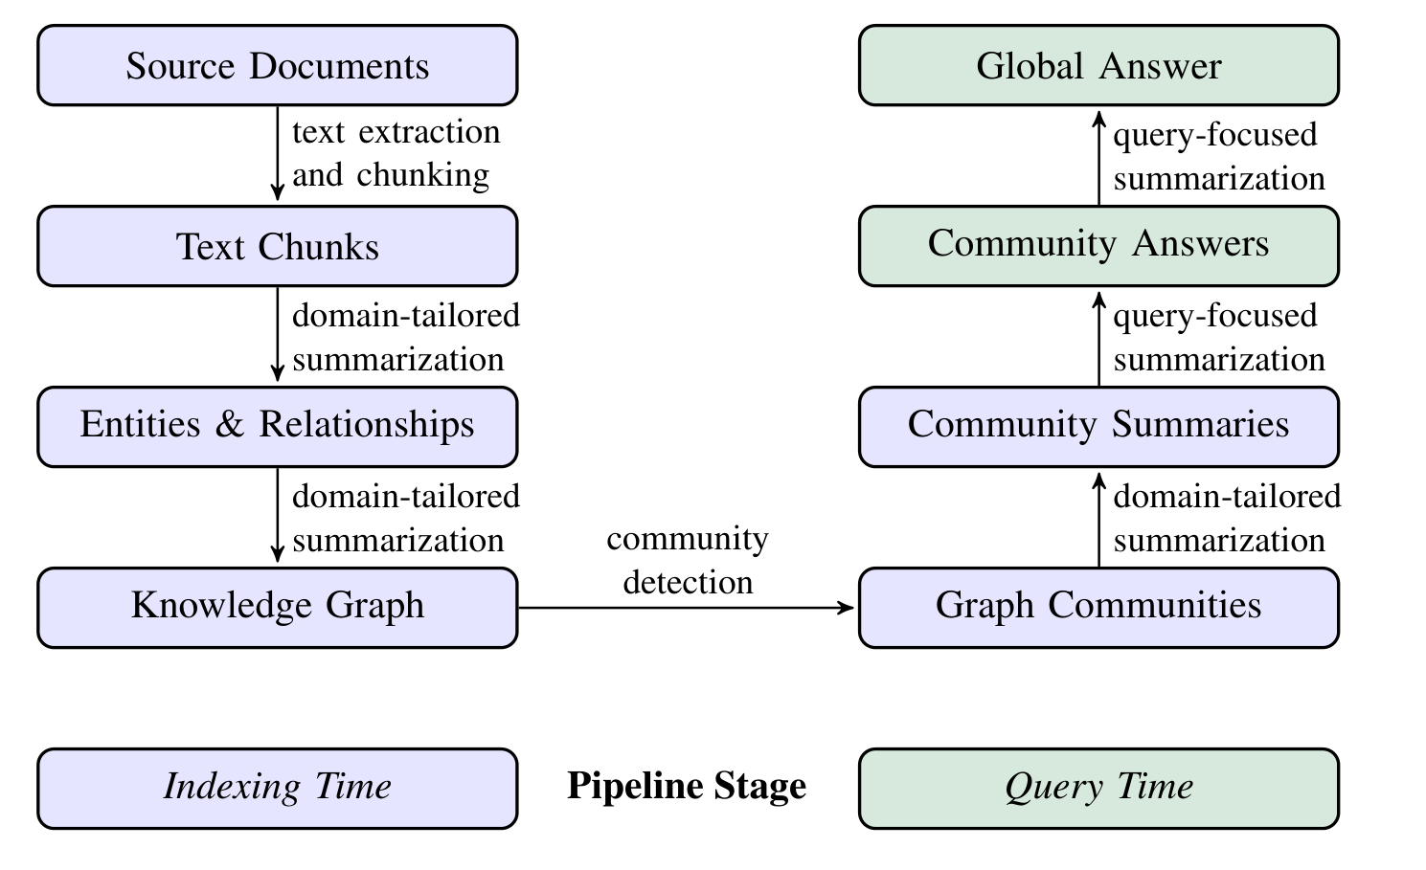
方法總覽 · Figure 1
GraphRAG 管線：左側建索引，右側查詢時做兩輪摘要
索引時間（藍）
文件 → chunks → 實體與關係
→ 知識圖譜 → 圖社群
→ community summary
查詢時間（綠）
community summary
→ community answer
→ 全域答案
唯一的非 LLM 步驟是社群偵測（Leiden，graspologic 實作）
Source: Fig. 1, arXiv:2404.16130v2（原圖未修改）
同一層的社群互不重疊，摘要與 map 都能各自平行呼叫 LLM
Edge et al. · GraphRAG · arXiv:2404.16130v2
4
Notes:
左欄是索引時間：原始文件切成 text chunks，經 domain-tailored 的 LLM 擷取得到實體與關係，彙整成知識圖譜，再以社群偵測得到圖社群並寫成 community summary。右欄是查詢時間：community summary 先各自做一次 query-focused summarization 得到 community answer，再做一次得到全域答案。所有 LLM 擷取 prompt 都可以用領域相關的 few-shot 範例調整。

Slide 5
方法細節 1 · 元素擷取 prompt（附錄 E.1）
單一 prompt 同時輸出實體與關係 tuple，類型與範例可依領域替換
1
抽實體
原文 few-shot 範例輸出（Entity types: ORGANIZATION, PERSON）
name（全大寫）· type（限定清單）· description
("entity"{tuple delimiter}FED{tuple delimiter}ORGANIZATION{tuple delimiter}The Fed is the Federal Reserve, which is setting interest rates on Tuesday and Wednesday)
{record delimiter}
("entity"{tuple delimiter}JEROME POWELL{tuple delimiter}PERSON{tuple delimiter}Jerome Powell is the chair of the Federal Reserve)
{record delimiter}
("relationship"{tuple delimiter}JEROME POWELL{tuple delimiter}FED{tuple delimiter}Jerome Powell is the Chair of the Federal Reserve and will answer questions at a press conference{tuple delimiter}9)
2
抽關係
只在步驟 1 的實體間配對：source · target · description · strength（數值）
3
串成清單
實體與關係以 {record delimiter} 串成單一清單
4
結束標記
輸出 {completion delimiter}
entity types 與 few-shot 範例可換成領域專用版本（§3.1.2）
Source: 附錄 E.1 Element Instance Generation（原文節錄，FOMC 實體省略）
建圖時解析 tuple、合併同名實體，再由 LLM 彙整多份描述
Edge et al. · GraphRAG · arXiv:2404.16130v2
5
Notes:
附錄 E.1 的擷取 prompt 分四步。第一步列出所有指定類型的實體，每個實體輸出名稱（全大寫）、類型（必須在給定的 entity types 清單中）與完整描述。第二步只在第一步的實體之間找「clearly related」的配對，輸出來源、目標、關係描述，以及一個數值的 relationship strength。第三步把實體與關係以 record delimiter 串成單一清單，第四步輸出 completion delimiter 表示結束。右側是原文的 few-shot 範例（Fed 與 Jerome Powell），關係強度給 9。§3.1.2 指出預設 prompt 抽的是人、地點、組織等一般 named entities；科學、醫學、法律等領域可替換成專屬的 few-shot 範例。注意：prompt 會輸出 relationship strength，但 §3.1.3 描述的邊權重是同一關係重複出現的次數，兩者是不同的量。

Slide 6
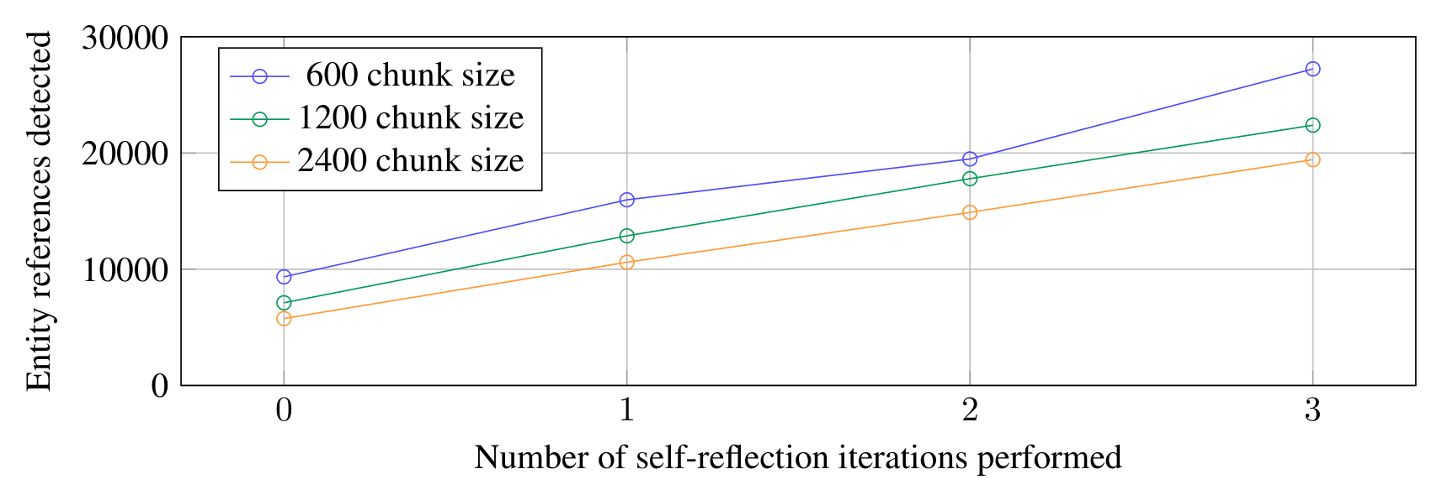
方法細節 2 · 自我反思（附錄 A.2）
大 chunk 省 LLM 呼叫但漏抽實體，自我反思（gleaning）可補回
擷取內容
實體 + 描述（節點）
關係 + 描述（邊，次數為權重）
Claims：日期、事件等事實
Gleaning 流程
① 問 LLM 是否有遺漏（yes/no）
② 若有，要求補抽遺漏實體
③ 重複至上限輪數
Source: Fig. 3（附錄 A.2），HotPotQA，gpt-4-turbo，通用實體擷取 prompt
chunk 越長，LLM 呼叫越少，但 chunk 前段資訊的召回會下降（§3.1.1）。
2400-token chunk 經 3 輪 gleaning，實體參照數超過 600-token chunk 不做 gleaning 時
Edge et al. · GraphRAG · arXiv:2404.16130v2
6
Notes:
每個 chunk 由 LLM 抽出實體、實體間關係與簡短描述，也可抽出 claims（日期、事件等事實陳述）。同一實體在不同文件會被抽到多次，以精確字串比對合併；描述彙整成節點摘要，重複出現的關係次數成為邊的權重。chunk 大小是關鍵取捨：附錄 A.2 指出在 HotPotQA 上，600-token chunk 抽到的實體參照數幾乎是 2400-token 的兩倍。作者讓 LLM 先以 logit bias 100 強制回答是否有遺漏，若有則提示「MANY entities were missed」再抽一次，最多迭代指定次數。圖中可見每多一輪 self-reflection，三種 chunk 大小抽到的實體參照數都持續上升。

Slide 7
方法細節 3 · 建構知識圖譜（§3.1.2–3.1.3）
同名實體合併為節點，重複出現的關係次數成為邊權重
① 原文 chunk（§3.1.2 範例）
② LLM 擷取結果
③ 圖上的元素
NeoChip's (NC) shares surged in their first week of trading on the NewTech Exchange. However, market analysts caution that the chipmaker's public debut may not reflect trends for other technology IPOs. NeoChip, previously a private entity, was acquired by Quantum Systems in 2016. The innovative semiconductor firm specializes in low-power processors for wearables and IoT devices.
實體 NeoChip：上市公司，專做穿戴與 IoT 低功耗處理器
實體 Quantum Systems：曾擁有 NeoChip 的公司
關係 Quantum Systems 自 2016 年擁有 NeoChip，直到其上市
Claims 首週股價大漲；於 NewTech Exchange 上市；2016 年被收購
NeoChip
claims ×3
掛在節點上
邊（權重）
Quantum
Systems
節點
邊
Claims
容錯
同名實體以精確字串比對合併，多份描述再彙整摘要
同一關係的重複出現次數成為邊權重
與實體、關係一樣跨文件彙整
重複實體多落在同一社群，摘要時一併處理
整理自 §3.1.2–3.1.3；擷取結果為原文英文的中譯，右側圖示為報告者繪製
原文只用精確字串比對；作者認為重複實體多半落在同一社群，影響有限
Edge et al. · GraphRAG · arXiv:2404.16130v2
7
Notes:
以原文 §3.1.2 的 NeoChip 段落為例：LLM 從這段文字抽出兩個實體（NeoChip、Quantum Systems）、一條關係，以及三條 claims。作者把擷取視為一種 abstractive summarization：關係與 claims 可能不是原文明寫的句子。同一元素在不同文件會被抽到多次，因此建圖時：實體以精確字串比對合併成節點，多份描述再彙整摘要；同一關係的重複次數成為邊權重；claims 也以相同方式彙整。作者也提到可改用較寬鬆的比對方式，且 GraphRAG 對重複實體有一定容錯，因為重複的實體通常會被分到同一社群一起摘要。中間欄的實體與關係描述為報告者中譯，原文為英文。

Slide 8
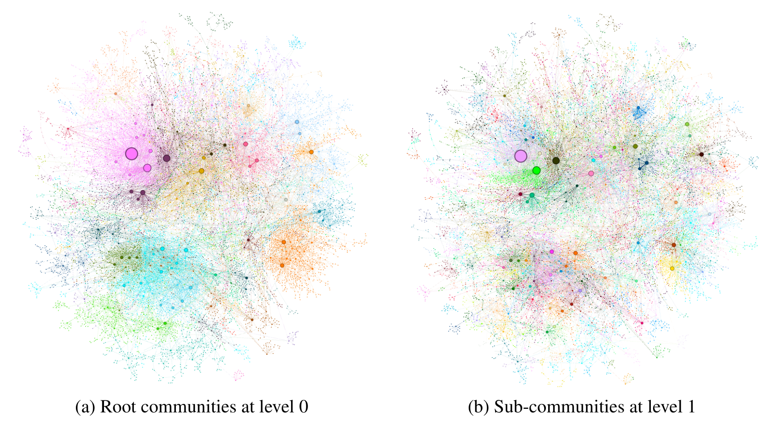
方法細節 4 · 階層式社群（§3.1.4）
Leiden 遞迴切出多層社群，實驗取 C0–C3 四層，每層涵蓋所有節點
實驗採用的四層
C0
根層，數量最少
C1
高層子社群
C2
中間層
C3
低層，數量最多
若某社群無法再切，就直接沿用到下一層（projected downwards）。
Source: Fig. 4（附錄 B），MultiHop-RAG 資料集；版面以 OpenORD 與 Force Atlas 2 繪製
層級越低，摘要越細、數量越多，查詢時要讀的 token 也越多
Edge et al. · GraphRAG · arXiv:2404.16130v2
8
Notes:
社群偵測使用 Leiden 演算法，並以階層方式遞迴：在每個社群內再偵測子社群，直到葉社群無法再切。每一層的社群劃分互斥且完全涵蓋所有節點（mutually exclusive, collectively exhaustive），因此任選一層的所有 community summary 都能代表整個語料。圖為 MultiHop-RAG 資料集，左為 level 0 根社群，右為 level 1 子社群；節點大小與 degree 成正比，顏色代表社群。實驗中 C0 是根層（數量最少），C3 是低層（數量最多）；階層深度由資料決定，C0–C3 是實驗取用的四層。背景說明（報告者補充，非原文內容）：modularity 衡量社群內部的連結比隨機情況多出多少；Leiden 是 Louvain 的改良版，以提高 modularity 為目標切分社群，並保證切出的社群內部連通。GraphRAG 對每個社群再遞迴執行 Leiden，得到階層。projected downwards 的意思是：某個社群在下一層已無法再切時，就原封不動當成下一層的一個社群，所以每一層仍涵蓋所有節點。原文沒有寫 resolution 等參數，也沒有說是否使用邊權重，被問到請回答原文未說明。

Slide 9
方法細節 5 · community summary 的 context 組裝（§3.1.5）
葉社群依邊的顯著度填 context，高層社群改用子社群的 summary
葉社群（leaf-level）
高層社群（higher-level）
每條邊的顯著度 = deg(來源) + deg(目標)
所有元素摘要放得進 context 嗎？
依顯著度由高到低排序所有邊
是
否
與葉社群相同：摘要全部元素
子社群依元素摘要 token 數由多到少排序
依序加入：來源節點、目標節點、邊、相關 claims 的描述
達到 token 上限即停止，交給 LLM 寫報告
逐一以較短的子 community summary 取代其元素摘要，直到放得下
整理自 §3.1.5；流程圖為報告者依原文描述繪製
高層摘要重用低層摘要，C0 因此能在固定 context 內概括整張圖
Edge et al. · GraphRAG · arXiv:2404.16130v2
9
Notes:
community summary 的做法是把節點、邊與 claims 的元素摘要填進 community summary template，關鍵在 token 上限內放哪些內容。葉社群：每條邊的顯著度（prominence）是來源與目標節點的 degree 相加，依此由高到低，逐一加入來源節點、目標節點、邊本身與相關 claims 的描述，直到 token 上限。高層社群：如果所有元素摘要都放得下，做法同葉社群；放不下時，把子社群依元素摘要的 token 數由多到少排序，逐一把子社群「較長的元素摘要」換成「較短的子 community summary」，直到放得進 context。因此摘要是由下而上生成，高層摘要重用低層摘要。實驗中這一步的 context 為 8k tokens。

Slide 10
方法細節 6 · 社群報告格式（附錄 E.2）
每份社群報告是 JSON：標題、摘要、0–10 影響評分與 5–10 條發現
欄位 | 內容
title | 以代表性實體命名，短而具體
summary | 社群結構、實體間關係與重要資訊的執行摘要
rating | 0–10 浮點數，代表社群的影響嚴重度（IMPACT）
rating explanation | 一句話說明評分理由
findings | 5–10 條洞見，各含 summary 與多段 explanation
Grounding rules
有資料支持的句子須附引用，單一引用最多 5 個 record id，其餘寫 +more
[Data: Reports (1), Entities (5, 7); Relationships (23); Claims (7, 2, 34, 64, 46, +more)]
"Do not include information where the supporting evidence for it is not provided."
Source: 附錄 E.2 Community Summary Generation（欄位說明為中譯）
報告也可單獨閱讀：先瀏覽某一層找主題，再往下層讀細節（§3.1.5）
資料引用一路保留到最終答案，全域回答可追溯到實體與關係紀錄
Edge et al. · GraphRAG · arXiv:2404.16130v2
10
Notes:
附錄 E.2 的 community summary prompt 把 LLM 設定為協助分析師做 information discovery 的助手，要求為每個社群寫一份報告，供決策者了解社群中的實體與其潛在影響。輸出是 JSON，包含 title、summary、rating（0–10 的 impact severity）、rating explanation 與 findings（5–10 條，每條含 summary 與 explanation）。Grounding rules 要求有資料支持的句子附上 [Data: ...] 引用，單一引用最多列 5 個 record id，其餘以 +more 表示，且沒有證據支持的資訊不得寫入。這些引用會一路保留到 map 與 reduce 的答案中。§3.1.5 也提到報告可單獨使用：使用者可先瀏覽某一層的報告找主題，再往下層讀細節。

Slide 11
方法細節 7 · 查詢時 map-reduce（§3.1.6）
查詢時先打散摘要，平行產生 community answer，再依分數彙整
準備
Map
Reduce
選定社群層級（C0–C3）
摘要隨機打散
切成固定 token 大小的區塊
各區塊平行生成 community answer
同時輸出 0–100 有用度分數
0 分答案直接丟棄
community answer 依分數由高到低排序
逐一加入新 context 至 token 上限
生成全域答案回給使用者
各層輸入量：summary 份數（Table 2）與 map 呼叫次數（推算・約略下限）
推算公式：ceil(該層 tokens ÷ 8,000)
假設區塊大小 = 8k context（原文只寫 pre-specified token size）；未計 prompt 本身，實際只會更多
隨機打散：讓相關資訊分散到多個區塊，避免集中在單一 context 而遺失
資料集 | 項目 | C0 | C1 | C2 | C3
Podcast | summary 份數 | 34 | 367 | 969 | 1,310
 | map 呼叫（推算） | ≥ 4 | ≥ 29 | ≥ 71 | ≥ 94
News | summary 份數 | 55 | 555 | 1,797 | 2,142
 | map 呼叫（推算） | ≥ 5 | ≥ 45 | ≥ 123 | ≥ 143
層級的選擇直接決定 map 呼叫的數量與每題的 token 成本
Edge et al. · GraphRAG · arXiv:2404.16130v2
11
Notes:
回答時先選定一個社群層級（C0–C3），對該層所有 community summary 做 map-reduce。準備：community summary 隨機打散，切成預先指定 token 大小的區塊；作者的理由是讓相關資訊分散到多個區塊，而不是集中在單一 context 中而可能遺失。Map：每個區塊平行生成 community answer，LLM 同時給出 0–100 的有用度分數，0 分的答案直接濾掉。Reduce：community answer 依分數由高到低排序，逐一加入新的 context 直到 token 上限，再生成全域答案。層級越低，map 要處理的 community summary 越多：Table 2 中 C0 在 Podcast 只有 34 份、News 55 份，C3 則有 1,310 與 2,142 份。但 map 呼叫次數不等於份數：community summary 先打散、再依固定 token 大小打包成區塊，一個區塊呼叫一次 map。表中的呼叫次數是報告者推算：ceil(該層 Table 2 tokens ÷ 8,000)，假設區塊大小等於 8k context；原文只寫 pre-specified token size，且這個算法沒有計入 prompt 本身的 token，所以實際次數只會更多，是約略下限。

Slide 12
方法細節 8 · 回答 prompt（附錄 E.3、E.4）
Map 自評有用度，Reduce 依分數排序合併並保留引用
Map：產生 community answer
Reduce：合併成全域答案
附錄 E.4（Global Answer Generation）
附錄 E.3（Community Answer Generation）
輸入
一個區塊的 community summary（data tables）
輸入
依有用度排序的 community answer
輸出
community answer + 0–100 有用度分數
輸出
markdown 格式的全域答案
引用
[Data: Reports (report ids)]
引用
保留 community answer 中的全部資料引用
At the beginning of your response, generate an integer score between 0-100 that indicates how **helpful** is this response in answering the user's question.
Note that the analysts' reports provided below are ranked in the **descending order of helpfulness**.
兩者共同規則："If you don't know the answer, just say so. Do not make anything up." 註：依內容判斷，附錄 E.3／E.4 的標題與 map／reduce 看似對調
有用度分數由 LLM 自評，同時負責過濾無關社群與排序 reduce 的輸入
Edge et al. · GraphRAG · arXiv:2404.16130v2
12
Notes:
附錄有兩個回答 prompt。標題為 Global Answer Generation（E.4）的 prompt 輸入的是資料表（community summary），要求在回答開頭給 0–100 的整數有用度分數，並以 ANSWER HELPFULNESS 標籤包起來，對應 §3.1.6 的 map 步驟。標題為 Community Answer Generation（E.3）的 prompt 輸入的是多位「分析師」的報告，並註明報告已依有用度由高到低排序，要求合併成 markdown 答案、保留原有的資料引用、不提及多位分析師，對應 reduce 步驟。依 prompt 內容判斷，附錄標題與 §3.1.6 的 map／reduce 命名看似對調，這是報告者的觀察，投影片依功能呈現。兩個 prompt 都要求不知道就說不知道、不得捏造，引用最多列 5 個 id。E.4 也註明 SS 與 TS 條件把「Reports」換成「Sources」。

Slide 13
方法細節 9 · Context 視窗與實驗設定（附錄 C、§4.1.3）
測試 8k–64k 後統一採 8k context：最小的視窗全面性最好
8k 對較大視窗的平均勝率（附錄 C，SS baseline）
實驗設定（§4.1.1、§4.1.3）
58.1%
全面性
項目 | 設定
LLM | gpt-4-turbo（128k context）
Chunk | 600 tokens，重疊 100 tokens
查詢與摘要 context | 8k tokens
社群偵測 | Leiden（graspologic）
Podcast 索引時間 | 281 分鐘（2M TPM、10k RPM）
所有比較皆優於較大視窗
52.4%
多樣性
與較大視窗相當
51.3%
賦能性
與較大視窗相當
測試大小：8k、16k、32k、64k；動機是長 context 的 lost in the middle
8k 是在 SS 上選出的設定，再統一套用到所有條件的查詢階段
Edge et al. · GraphRAG · arXiv:2404.16130v2
13
Notes:
gpt-4-turbo 有 128k context，但長 context 有 lost in the middle 的問題，因此作者先在 SS baseline 上比較 8k、16k、32k、64k 四種視窗大小。結果 8k 在所有全面性比較中都較好，平均勝率 58.1%；多樣性（52.4%）與賦能性（51.3%）則與較大視窗相當。作者偏好較全面與多樣的答案，因此查詢階段所有 LLM 使用一律採 8k。其他設定：chunk 600 tokens、重疊 100 tokens；Leiden 以 graspologic 實作；Podcast 資料集建圖花 281 分鐘，環境為 16GB RAM 的虛擬機，使用 gpt-4-turbo 的公開 endpoint（2M TPM、10k RPM）。

Slide 14
評測設計 1 · 問題生成
沒有標準答案，作者以使用者角色（persona）生成 125 題全域問題
語料描述
K = 5
N = 5
M = 5
125 題
高層說明
使用者角色
每人任務
每組問題
每個資料集
Table 1 範例 · Podcast transcripts
User：A tech journalist looking for insights and trends in the tech industry
Task：Understanding how tech leaders view the role of policy and regulation
Q1：Which episodes deal primarily with tech policy and government regulation?
Q2：How do guests perceive the impact of privacy laws on technology development?
Q3：Do any guests discuss the balance between innovation and ethical considerations?
Source: Algorithm 1 與 Table 1，arXiv:2404.16130v2（原文英文引用，未翻譯）
問題生成時明確要求：需理解整個語料，且不需取回特定低層事實
Edge et al. · GraphRAG · arXiv:2404.16130v2
14
Notes:
全域問題沒有 ground truth，且 HotPotQA、MultiHop-RAG 等既有基準偏向事實檢索。作者提出 adaptive benchmarking：只給 LLM 一段語料的高層描述，請它想像 K 位使用者、每人 N 個任務、每組再生成 M 個需要理解整個語料的問題。K = N = M = 5，每個資料集共 125 題。問題不是直接從語料生成，以避免評測不公平。下方範例取自 Table 1 的 Podcast 資料集。

Slide 15
評測設計 2 · 評分與比較條件
LLM 評審兩兩比較 6 種條件，以 Directness 作為對照指標
評分指標（head-to-head 勝率）
六種比較條件（同一 prompt、同一 8k context）
Comprehensiveness
條件 | Context 來源
C0 | 根層 community summary（數量最少）
C1 | 高層 community summary
C2 | 中間層 community summary
C3 | 低層 community summary（數量最多）
TS | 原文 chunks 做 map-reduce（無圖）
SS | 向量 RAG：語意搜尋取回 chunks
全面性：涵蓋問題各面向的細節
Diversity
多樣性：提供不同觀點與洞見
Empowerment
賦能性：幫助讀者理解並做判斷
Directness
直接性：簡潔切題（對照指標）
資料集：Podcast 1,669 chunks（約 1M tokens）· News 3,197 chunks（約 1.7M tokens）· 每題每組比較重複 5 次
TS 用來分離「圖索引」本身的貢獻，SS 代表傳統向量 RAG
Edge et al. · GraphRAG · arXiv:2404.16130v2
15
Notes:
評分採 LLM-as-a-judge 的兩兩比較：給評審 LLM 問題與兩個系統的答案，依指標判定勝方或平手。每組比較重複 5 次取平均以處理生成隨機性。三個目標指標為 Comprehensiveness、Diversity、Empowerment；Directness 是對照指標（control criterion），衡量答案是否簡潔切題，與全面性和多樣性本質上相衝突，作者預期沒有方法能四項全勝。六種條件只差在 context window 內容如何產生，答案生成 prompt 與 context 大小相同。TS 是把 map-reduce 直接用在原文 chunks，代表「不建圖的全域摘要」；SS 是向量 RAG。資料集：Podcast（Behind the Tech，1669 個 600-token chunk，約 1M tokens）與 News（MultiHop-RAG 新聞，3197 個 chunk，約 1.7M tokens），chunk 重疊 100 tokens。

Slide 16
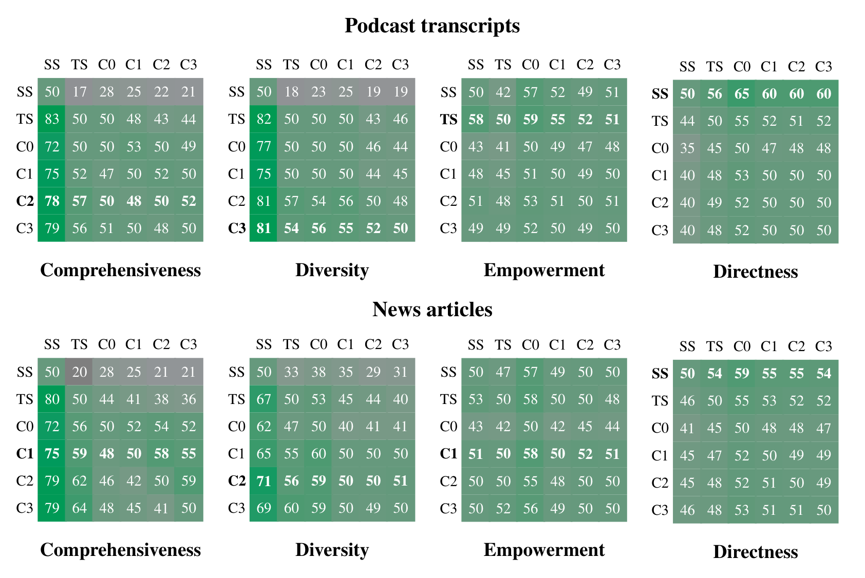
主要結果 · 實驗 1（Figure 2）
全域方法在全面性與多樣性上對向量 RAG 勝率 62–83%
72–83%
全面性勝率 vs SS（Podcast）
News：72–80%，p < .001
62–82%
多樣性勝率 vs SS（兩資料集）
Podcast 75–82%；News 62–71%
SS 最直接
Directness 對照指標
符合預期，支持評審的有效性
Source: Fig. 2；數值為列條件勝過欄條件的 %，125 題 × 5 次平均
Empowerment 勝負不明：答案缺少具體例子與引述是主因
Edge et al. · GraphRAG · arXiv:2404.16130v2
16
Notes:
圖中每格是列條件勝過欄條件的百分比，看第一欄（對 SS）即可。全面性：全域方法（C0–C3、TS）在 Podcast 勝率 72–83%、News 72–80%（p < .001）。多樣性：Podcast 75–82%（p < .001）、News 62–71%（p < .01）。對照指標 Directness 上，SS 在所有比較中都最直接，與預期一致，作者以這點支持評審結果的可信度。Empowerment 結果混合：作者用 LLM 分析評審理由，發現具體例子、引述與引用是關鍵，而這些細節在 GraphRAG 索引中可能被摘要掉。顯著性檢定為 Wilcoxon signed-rank test 加 Holm-Bonferroni 校正（附錄 G）。

Slide 17
主要結果 · 成本（Table 2）
根層摘要 C0 只用 TS 約 2–3% 的 tokens，仍勝過向量 RAG
資料集 | 指標 | C0 | C1 | C2 | C3 | TS
Podcast | Units | 34 | 367 | 969 | 1,310 | 1,669
 | Tokens | 26,657 | 225,756 | 565,720 | 746,100 | 1,014,611
 | % Max | 2.6 | 22.2 | 55.8 | 73.5 | 100
News | Units | 55 | 555 | 1,797 | 2,142 | 3,197
 | Tokens | 39,770 | 352,641 | 980,898 | 1,140,266 | 1,707,694
 | % Max | 2.3 | 20.7 | 57.4 | 66.8 | 100
> 97%
C0 比 TS 少用的 context tokens
26–33%
C3 比 TS 少用的 tokens
72% / 62%
C0 對 SS 的全面性 / 多樣性勝率
Source: Table 2；Units 為 community summary 數（C0–C3）或 text chunks 數（TS）
C2（Podcast）與 C3（News）對 TS 的全面性勝率為 57% 與 64%（p < .001）；但建圖本身耗時：Podcast 索引 281 分鐘（gpt-4-turbo）。
需要反覆提出全域問題時，C0 是全域方法中成本最低、仍勝過向量 RAG 的選項
Edge et al. · GraphRAG · arXiv:2404.16130v2
17
Notes:
Table 2 列出每種條件回答一題時要處理的 context 單位數與 token 數，TS 為 100%。C3 比 TS 少用 26–33% tokens（Podcast 73.5%、News 66.8%）；C0 只需 2.6% 與 2.3%，即減少超過 97%。原文 Table 2 說明寫到 C0 每題所需 token 少 9 到 43 倍。效果方面，community summary 對 TS 有小幅但一致的優勢：Podcast 的 C2 與 News 的 C3 全面性勝率分別為 57% 與 64%，多樣性為 57%（p = .036）與 60%。C0 相較其他全域方法稍弱，但對 SS 仍保有 72% 全面性與 62% 多樣性勝率（作者以兩資料集中較低者表述）。Table 2 只列全域方法；SS 每題的 context 上限同為 8k tokens（取回 chunk 直到 token 上限），比 C0 更少，所以只能說 C0 是全域方法中成本最低。索引成本：Podcast 資料集建圖花了 281 分鐘（gpt-4-turbo，2M TPM）。圖規模為 Podcast 8,564 節點、20,691 邊；News 15,754 節點、19,520 邊。

Slide 18
驗證 · 實驗 2（Table 3）
以 claims 數量重新量測：所有全域條件的全面性都高於 SS
47,075
去重後 claims 總數
平均每個答案 31 條
78%
LLM 判定與 claims 指標一致（全面性）
多樣性一致率 69–70%
僅 C0
News 多樣性在所有門檻皆顯著勝 SS
C1–C3 只在部分門檻顯著
Source: Table 3 以原生圖表重繪；claims 由 Claimify 擷取並去重
LLM 評審的勝負與 claims 指標中度一致，方向與實驗 1 相同
Edge et al. · GraphRAG · arXiv:2404.16130v2
18
Notes:
為了檢查 LLM 評審結果，作者用 Claimify 從答案抽出可驗證的事實陳述（claims），去重後共 47,075 條，平均每答 31 條。全面性定義為每答平均 claims 數；多樣性為以 1 − ROUGE-L 為距離、complete linkage 階層分群後的平均群數，並在 0.5–0.8 多個距離門檻下報告（Table 4）。Table 3：兩資料集中 C0–C3 與 TS 的 claims 數皆顯著高於 SS（p < .05）。多樣性：Podcast 所有全域條件在全部門檻下都顯著高於 SS；News 只有 C0 在全部門檻下顯著，C1–C3 只在部分門檻顯著。全域條件之間、以及全域條件與 TS 之間沒有顯著差異。一致性：排除 LLM 判定為平手的比較後，LLM 判定與 claim 指標在全面性上一致 78%，多樣性 69–70%。

Slide 19
限制與適用邊界
結論目前只在兩個約 1M tokens 的語料上成立，且未比較捏造率
作者列出
評測只涵蓋兩個約 1M tokens 的語料（Podcast、News）
作者列出
尚未比較捏造率（如以 SelfCheckGPT 量測）
方法設定
實體合併僅用精確字串比對
結果
Empowerment 勝負不明：索引摘要掉具體例子與引述
成本
建圖耗費大量 LLM 呼叫：Podcast 索引 281 分鐘
報告者補充
評測問題只涵蓋全域型，未檢驗局部事實問答
評測只涵蓋全域問題；局部事實問答的表現，本文沒有資料
Edge et al. · GraphRAG · arXiv:2404.16130v2
19
Notes:
作者明列的限制：評測只涵蓋兩個約 1M tokens 的語料，需要更多領域與使用情境驗證；也尚未比較捏造率（fabrication rate），可用 SelfCheckGPT 一類方法補強。其餘幾點來自本文的方法與結果段落：實體合併採精確字串比對；Empowerment 結果混合，原因是答案缺少具體例子與引述；建圖需要大量 LLM 呼叫，Podcast 資料集索引就花了 281 分鐘。最後一點是報告者整理：所有評分都依賴 LLM 評審與 LLM 生成的問題，且問題本身就偏向全域型，本文沒有資料可以判斷 GraphRAG 在局部事實問題上的表現。

Slide 20
總結
GraphRAG 在全域問題上勝過向量 RAG，C0 用量僅 TS 的 2–3%
方法
LLM 建實體知識圖譜 → Leiden 階層社群 → 預寫 community summary → 查詢時 map-reduce
證據
全面性與多樣性對向量 RAG 勝率 62–83%；claims 指標方向一致
成本
C0 只用 TS 約 2–3% 的 context tokens，仍勝過向量 RAG
後續
作者提出：embedding 比對 + 即時生成 community summary 的混合式 RAG；roll-up／drill-down
開源：github.com/microsoft/graphrag；另有 LangChain、LlamaIndex、NebulaGraph、Neo4J 整合
作者提出的下一步：結合 embedding 比對與 community summary 的混合式 RAG
Edge et al. · GraphRAG · arXiv:2404.16130v2
20
Notes:
總結三點。第一，方法：LLM 建實體知識圖譜，Leiden 切成階層社群並預寫摘要，查詢時 map-reduce。第二，證據：兩個約百萬 token 的語料上，全域方法在全面性與多樣性對向量 RAG 勝率 62–83%，claims 指標也支持此結果；community summary 對無圖的 TS 有小幅優勢，且 C0 只用 TS 約 2–3% 的 tokens。第三，後續方向（作者提出）：結合 embedding 比對與即時生成 community summary 的混合式 RAG，以及沿社群階層的 roll-up 與 drill-down 探索。實作已開源於 github.com/microsoft/graphrag，並有 LangChain、LlamaIndex、NebulaGraph、Neo4J 的整合版本。

Slide 21
備用頁 · 不播放（Q&A 預備 1）
被追問時可用：這 8 項細節原文沒有說明
項目 | 原文狀況
評審 LLM 版本 | 引言只寫「GPT-4 as the LLM」，未寫版本
答案擺放順序 | 未說明是否隨機交換 Answer 1／2
SS 的 embedding 與 top-k | 未說明；只寫取回 chunk 直到 token 上限
實驗用 entity types | 只說依資料領域調整，未列出
Leiden 參數 | 未寫 resolution，也未說明是否使用邊權重
map 區塊大小 | 只寫 pre-specified token size
有用度分數 | 由 LLM 自評，未驗證準確度
gleaning 的效果 | Fig. 3 只量實體參照數，未驗證擷取正確性
回答方式：先說原文未交代，再補充開源實作的做法，並提醒其預設值與論文不同
Edge et al. · GraphRAG · arXiv:2404.16130v2
21
Notes:
這一頁正式報告時不播放，用來回答追問。原則：先說明原文沒有交代，再視需要補充開源實作的做法，並提醒開源實作的預設值與論文設定不同（見 code_notes_zh-TW.md）。1. 評審 LLM：引言只寫 GPT-4 as the LLM，沒有寫版本。2. 兩個答案的擺放順序：沒有說明是否隨機交換 Answer 1 與 Answer 2。3. SS 的 embedding 模型與 top-k：沒有說明，只寫取回 chunk 直到 token 上限。4. 實驗用的 entity types：只說依資料領域調整，沒有列出。5. Leiden：沒有寫 resolution，也沒有說是否使用邊權重。6. map 區塊大小：只寫 pre-specified token size。7. 有用度分數：由 LLM 自評，原文沒有驗證它準不準。8. gleaning：Fig. 3 只量實體參照數，沒有驗證擷取是否正確。

Slide 22
備用頁 · 不播放（Q&A 預備 2）
勝率是平均分數；Table 2 只算查詢成本，不含建圖
勝率怎麼算（附錄 F.1、G）
成本要分兩種
每題每組比較：勝者 100、敗者 0
評審判 winner = 0（差異不大）：各 50
每組跑 5 次取平均，再對 125 題平均
「72%」是平均分數，不是 72% 的題目獲勝
檢定：Wilcoxon signed-rank + Holm-Bonferroni
查詢成本：每題的 context tokens（Table 2）
索引成本：一次性建圖，Podcast 281 分鐘
TS 不需建圖，SS 每題上限 8k tokens
原文沒有算「問幾題之後才划算」
比較成本時，要同時講清楚一次性的建圖成本與每題的查詢 token
Edge et al. · GraphRAG · arXiv:2404.16130v2
22
Notes:
這一頁正式報告時不播放。勝率計分（附錄 G 的 Table 6、附錄 F.1）：每題每組比較，評審 LLM 判定勝者記 100 分、敗者 0 分；評審回答 winner = 0 表示兩者差異不大，視為平手，各記 50 分。每組比較跑 5 次取平均，再對 125 題平均。所以「72% 勝率」是平均分數 72，不是 72% 的題目獲勝。顯著性用 Wilcoxon signed-rank test，並以 Holm-Bonferroni 校正多重比較。成本：Table 2 列的是每題查詢時要讀的 context token；建圖是一次性成本，Podcast 資料集花了 281 分鐘（gpt-4-turbo）。TS 不需要建圖。原文沒有計算「問幾題之後 GraphRAG 才划算」，被問到請回答原文沒有這個分析。

